Slide 1

«Самоосвіта викладача
як форма вдосконалення
професійної компетентності»
Підготувала:
викладач географії ДНЗ «Слобожанський регіональний
центр професійної освіти»
Чеботар Ірина Валеріївна
1
Notes:
--

Slide 2
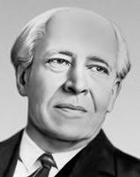
«Кожен день, в який ви не
поповнили своєї освіти хоча б
маленьким, але новим для вас
шматочком знання… вважайте
безплідно і не зворотно для
себе загиблим»
К.С. Станіславський
(1863—1938)
2
Notes:
--

Slide 3
Компетентність – міра відповідності знань, умінь і досвіду осіб певного соціально-фахового статусу реальному рівню складності виконуваних ними завдань і розв`язуваних проблем.
Компетентність включає, крім суто професійних знань і умінь, що характеризують кваліфікацію, такі якості, як ініціатива, співробітництво, здатність до роботи в групі, комунікативні здібності, уміння вчитися, оцінювати, логічно мислити,
відбирати і використовувати
інформацію.
3
Notes:
--

Slide 4
Головні нормативно-правові документи Міністерства освіти і науки України свідчать:
«Педагогічні, науково-педагогічні та наукові працівники
зобов'язані: постійно підвищувати свій професійний і
загальнокультурний рівні та педагогічну майстерність»
(Стаття 54 Закону України «Про освіту»)
«Підготовка педагогічних і науково-педагогічних
працівників та професійне самовдосконалення –
важлива умова модернізації освіти».
(Національна доктрина розвитку освіти)
«Професійний розвиток педагогічних і науково-
педагогічних працівників передбачає
постійну самоосвіту, участь у програмах
підвищення кваліфікації та будь-які інші види
і форми професійного зростання».
(Стаття 59 Закону України «Про освіту»)
4
Notes:
--

Slide 5
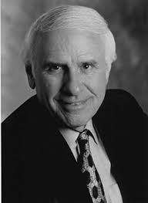
«Формальна освіта
допоможе вам вижити,
а самоосвіта приведе
вас до успіху»
Джим Рон
(1824—1871)
5
Notes:
--

Slide 6
Самоосвіта – це
безперервний процес
саморозвитку і самовдосконалення
викладача.
6
Notes:
--

Slide 7
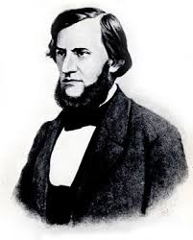
«Учитель живе
до тих пір, доки вчиться,
як тільки він перестає
вчитися, в ньому вмирає
вчитель»
К. Ушинський
(1824—1871)
7
Notes:
--

Slide 8
Структура процесу самоосвіти
Самоусвідомлення та прийняття рішення здійснювати процес самоосвіти
Планування самоосвіти
Безпосередня практична діяльність з реалізації поставлених завдань, пов’язаних із роботою над самим собою
Самоконтроль та самокорекція своєї діяльності
8
Notes:
--

Slide 9
КОМПОНЕНТИ
ГОТОВНОСТІ ПЕДАГОГА ДО САМООСВІТИ
КОГНІТИВНИЙ
(базова культура особистості, професійні знання, вміння їх застосовувати)
МОТИВАЦІЙНИЙ
(усвідомлення особистої і суспільної значущості неперервної самоосвіти)
ОРГАНІЗАЦІЙНИЙ
(вміння вибрати джерела пізнання і форми самоосвіти)
МОРАЛЬНО-ВОЛЬОВИЙ
(допитливість, критичність, працездатність)
9
Notes:
--

Slide 10







Участь у
педагогічних
виставках,
творчих звітах, конкурсах,
науково-практичних
конференціях,
педагогічних читаннях
тощо
Сасмоосвіта;
робота над науково-
методичною темою
Навчально-методичне
консультування
ФОРМИ ОРГАНІЗАЦІЇ
БЕЗПЕРЕРВНОГО
РОЗВИТКУ
ФАХОВОЇ ОСВІТИ
ТА КВАЛІФІКАЦІЇ
ПЕДАГОГІВ
Створення
портфоліо
професійного
розвитку
Розробка, апробація
навчально-методичних
матеріалів
Участь у роботі
методичних
об’єднань
Виконання ролі
наставників
10
Notes:
--

Slide 11
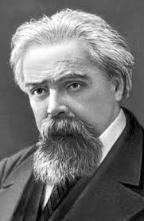
«Ніколи не залишайте
Вашої самоосвітньої роботи і не забувайте, що, скільки б Ви не вчились , скільки б не знали, знанням та освіті
немає ні кордонів, ні меж»
М.О. Рубакін
(1862—1946)
11
Notes:
--

Slide 12
Відмінною рисою самоосвіти
викладача є
те, що результат такої роботи –
розвиток учнів, а не тільки самовдосконалення в
особистих та професійних планах.
12

Slide 13
ГАСЛО САМООСВІТИ :
від компетентності викладача – до компетентності учнів.
МЕТА САМООСВІТИ :
досягти успіху, щоб його досягли учні, а учні мають досягти успіху, щоб його досягло суспільство.
САМООСВІТНЯ ДІЯЛЬНІСТЬ –
життєтворча сила педагогічної
майстерності
13

Slide 14
ДЖЕРЕЛА САМООСВІТИ
1
книги (наукова, науково-методична, методична, публіцистична, художня та інші літератури)
фахова періодика (газети, журнали)
інтернет
телебачення
2
3
4
5
семінари, круглі столи, конференції
6
майстер-класи
7
курси підвищення кваліфікації
8
екскурсії, театри, виставки, музеї, концерти
9
заходи з обміну досвідом
10
різноманітні курси
11
подорожі тощо
14

Slide 15
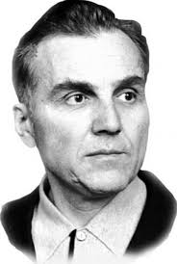
«Далеко не кожен
стане вченим, письменником,
артистом, далеко не кожному судилося винайти порох або
велосипед, але майстром своєї справи має стати кожен»
В.О. Сухомлинський
(1918—1970)
15
Notes:
--

Slide 16
ФОРМИ ПРЕДСТАВЛЕННЯ РЕЗУЛЬТАТУ САМООСВІТИ
традиційні
інноваційні
науково-методичні
доповідь; виступ на семінарі, виступ на засіданні педагогічної ради, виступ на засіданні методичної комісії; дидактичний матеріал; розробка поурочного планування з теми чи групи тем; комплект дидактичного матеріалу з предмета; збірники практичних, контрольних робіт; розробка комплекту роздаткового матеріалу з предмета; розробка тематичних класних годин, батьківських зборів чи позакласних заходів тощо
проект; розробка електронних уроків, посібників тощо
методичний посібник; навчальний посібник; стаття до фахового видання; науково-методична розробка; творчий звіт тощо
16
Notes:
--

Slide 17
ГОЛОВНИ ВИМОГИ
ДО САМООСВІТНЬОЇ
ДІЯЛЬНОСТІ
Системність і послідовність самоосвіти, безупинний темп роботи, постійне ускладнення змісту й форми самоосвіти
Зв'язок самоосвіти з практичною діяльністю педагога
Індивідуальний характер амоосвіти не виключає і колективних форм роботи
Гласність і наочність результатів самоосвітньої роботи в педагогічному колективі
Створення в освітньому закладі певних умов, що спонукають викладача звертатися до нових наукових досягнень і фактів передового педагогічного досвіду
Завершеність самоосвітньої роботи на кожному її етапі
2
17

Slide 18
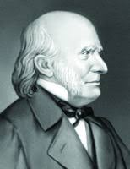
«Ти лише до
тієї пори здатний сприяти освіті інших,
поки продовжуєш працювати над власною освітою...»
Адольф Дістєрвєг
(1790—1866)
18
Notes:
--

Slide 19
Дякую за увагу!
19
Notes:
--

